Slide 1
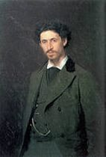
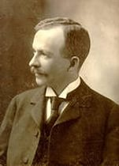
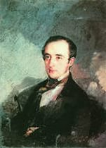
«Авторская сказка»
Оценка достижений. Тест. 3 класс
Школа России
Учитель: Хомяк Н.А.
МБОУ «НОСШ №1»
ХМАО-Югра

Slide 2
Оценка достижений
1.По опорным словам узнай сказку.
Изобретательная, сообразительная, смелая,
Хвастливая, любопытная, болтливая,
неунывающая
1. «Алёнушкины сказки»
2. «Лягушка-путешественница»
3. «Мороз Иванович»
4. «Сказка про храброго Зайца-Длинные Уши, Косые глаза, Короткий Хвост».

Slide 3
2.Найди лишнее в определении Ленивицы.
Самонадеянная. | 3. Добрая.
2.Равнодушная. | 4. Неблагодарная.

Slide 4
3.Кто написал Алёнушкины сказки?
1. Л.Н. Толстой.
2. В.М. Гаршин.
3.Д.Н. Мамин-Сибиряк.
4. В.Ф. Одоевский.

Slide 5
4.Какая из авторских сказок очень похожа
на русскую народную сказку?
1. «Морозко».
2. «Мороз Иванович».
3. «Алёнушкины сказки».
4.«Лягушка-путешественница»

Slide 6
5.Рукодельница задала старику три вопроса.
Найди «лишний».
1. Про зелёную травку.
2. Про колодец.
3. Про снежинки зимой.
4.Про стук в окошки зимой.

Slide 7
6.Вставь в пословицу подходящее слово.
… и железо рвёт, и на лету птицу бьёт.
1. Мороз …
2. Охотник …
3. Хищник …
4. Вьюга …

Slide 8
Проверим результат
 | ответ | + или -
1 | 2
2 | 3
3 | 3
4 | 2
5 | 3
6 | 1
6 баллов
результатом доволен
5 баллов
неплохо, но можно
лучше
4 баллов и меньше
результатом не доволен,
надо поработать.

Slide 9
Интернет ресурсы
http://fotki.yandex.ru/users/nata-komiati/album/153207/
http://www.liveinternet.ru/users/tapioka/rubric/4303541/comments
http://im1-tub-ru.yandex.net/i?id=d16ebb6ddc0861a4890d5818b83e3adf-09-144&n=33&h=210
портрет Д.Н.Мамин-Сибиряк
http://im2-tub-ru.yandex.net/i?id=4bc650a67a18a1ef5a294de627e8391d-75-144&n=33&h=210
Портрет В.Ф. Одоевский
http://im1-tub-ru.yandex.net/i?id=38251fc36f09c4b12745772744dd9c09-56-144&n=33&h=210
Портрет В.М. Гаршин
Подготовила учитель
русского языка и литературы
ГУ «Мичуринская средняя школа»
Тихонова Надежда Андреевна

